Slide 1
Государственное бюджетное дошкольное учреждение детский сад № 15 компенсирующего вида Выборгского района Санкт - Петербурга
Организация
«Центра сопровождения ребенка с ограниченными возможностями здоровья и его семьи»
на базе ГБДОУ компенсирующего вида
Санкт-Петербург
2017 год

Slide 2
Нормативная база
Правительство Санкт-Петербурга КОМИТЕТ ПО ОБРАЗОВАНИЮ
РАСПОРЯЖЕНИЕ
от 4 апреля 2014 года N 1357-р
«Об утверждении методических рекомендаций по организации вариативных форм психолого-педагогической и (или) коррекционно-развивающей помощи детям с ограниченными возможностями здоровья в системе дошкольного образования»

Slide 3
Цель организации «Центра сопровождения ребенка с ОВЗ»
В целях реализации государственной программы Российской Федерации "Развитие образования" на 2013-2020 годы, утвержденной распоряжением Правительства Российской Федерации от 22.10.2012 N 2148-р, программы "Развитие образования в Санкт-Петербурге на 2013-2020 годы", утвержденной распоряжением Правительства Санкт-Петербурга от 10.09.2013 N 66-рп, программы "Создание доступной среды жизнедеятельности для инвалидов в Санкт-Петербурге" на 2013-2015 годы, утвержденной распоряжением Правительства Санкт-Петербурга от 23.07.2013 N 52-рп, в части организации вариативных форм психолого-педагогической и (или) коррекционно-развивающей помощи детям с ограниченными возможностями здоровья в возрасте до 7 лет:

Slide 4
Содержание дошкольного образования и условия организации обучения и воспитания детей с ОВЗ определяются адаптированной образовательной программой, в рамках реализации которой в том числе осуществляется психолого-педагогическая и (или) коррекционно-развивающая помощь детям с ОВЗ, а для инвалидов также в соответствии с индивидуальной программой реабилитации инвалида. Для оказания психолого-педагогической и (или) коррекционно-развивающей помощи детям с ОВЗ в возрасте до 7 лет создаются новые организационные формы: - службы ранней помощи; - центры сопровождения ребенка с ограниченными возможностями здоровья в возрасте от 3 до 7 лет и его семьи; - логопедические пункты.

Slide 5
Центр сопровождения ребенка с ограниченными возможностями здоровья и его семьи (далее - Центр) создается для детей с ограниченными возможностями здоровья в возрасте от 3 до 7 лет, имеющих особые образовательные потребности, связанные с их жизненной ситуацией, состоянием здоровья, подтвержденные психолого-медико-педагогической комиссией, и не посещающих дошкольные образовательные организации. В рамках организации деятельности Центра предоставляется государственная услуга в сфере образования "Оказание психолого-педагогической и коррекционно-развивающей помощи детям в возрасте от 3 до 7 лет в условиях центра сопровождения ребенка с ограниченными возможностями здоровья и его семьи". Центр может создаваться как структурное подразделение образовательной организации, реализующей основную общеобразовательную программу дошкольного образования, адаптированную для детей с ОВЗ.

Slide 6
В службы ранней помощи, центры сопровождения ребенка с ограниченными возможностями здоровья, логопедические пункты принимаются дети по заявлению родителей (законных представителей) ребенка на основании заключения психолого - медико-педагогической комиссии (ТПМПК или ЦПМПК), в котором указываются: - обоснованные выводы о наличии у ребенка особенностей в физическом и (или) психическом развитии и (или) отклонений в поведении и наличии необходимости создания условий для получения ребенком образования, коррекции нарушений развития и социальной адаптации на основе специальных педагогических подходов; - рекомендации по определению формы получения образования, образовательной программы, которую ребенок может освоить, форм и методов психолого-медико-педагогической помощи, созданию специальных условий для получения образования.

Slide 7
Дети зачисляются в контингент воспитанников образовательной организации, в которой функционирует Центр.
Для организации Центра в штатное расписание образовательной организации вводятся 1,75 ставки по должности "педагогический работник" на 10 детей с ОВЗ в возрасте от 3 до 7 лет. При организации Центра как структурного подразделения вводится 0.5 ставки руководителя структурного подразделения
(от 10 детей и более). В состав Центра входят: педагог-психолог, учитель-дефектолог, учитель-логопед, воспитатель, музыкальный руководитель.
При необходимости в состав Центра могут быть включены и другие специалисты.

Slide 8
Основные задачи центра сопровождения
- проведение специалистами Центра психолого-педагогического обследования детей с ОВЗ; - оказание комплексной психолого-педагогической и коррекционно-развивающей помощи детям с ОВЗ; - осуществление работы по адаптации, социализации и интеграции детей с ОВЗ; - включение родителей (законных представителей) детей в процесс воспитания и обучения ребенка с ОВЗ; - определение дальнейшего образовательного маршрута ребенка с ОВЗ.

Slide 9
Содержание работы
Содержание работы, технологии и методы работы специалистов СРП определяются образовательными программами, реализуемыми в образовательной организации, исходя из особенностей психофизического развития, индивидуальных возможностей и состояния здоровья конкретного ребенка: - основной общеобразовательной программой дошкольного образования; - основной общеобразовательной программой дошкольного образования, адаптированной для детей с ОВЗ в возрасте от 3 до 7 лет.

Slide 10
Формы работы
Основными формами работы с ребенком с ОВЗ и его семьей являются индивидуальные коррекционно-развивающие занятия с детьми, совместные занятия с детьми и родителями (законными представителями) с целью обучения родителей (законных представителей) способам взаимодействия с ребенком. Возможно проведение комплексных занятий (с участием нескольких специалистов).

Slide 11
Центром ведется следующая документация:
Образовательная программа дошкольного образования адаптированная для обучения детей, посещающих Центр сопровождения ребенка с ОВЗ (с тяжелыми нарушениями речи, с задержкой психического развития, с интеллектуальной недостаточностью (легкой)) и его семьи.
Положение о Центре сопровождения детей с ОВЗ и его семьи.
- Личные дела воспитанников.
Карта развития на каждого ребенка;
Рабочие программы педагогов; - Планы индивидуальной работы с детьми; - Графики работы специалистов Центра; - Аналитическая справка об эффективности деятельности Центра; Протоколы выпускных комиссий ТПМПК. - Журнал учета посещаемости детьми коррекционно-развивающих занятий;

Slide 12
Индивидуальная работа специалистов Центра составляет:
Музыкальный руководитель: 3,5 часа в неделю; - Учитель-дефектолог: 10 часов в неделю;
Учитель-логопед: 10 часов в неделю - Воспитатель: 10 часов в неделю; - Педагог-психолог: 5 часов в неделю; Наполняемость составляет: 10 человек, 2 подгруппы по 3 человека.
Время пребывания детей в ГБДОУ: 4 часа в неделю.
Индивидуальное расписание составляется в зависимости от графика работы специалистов.

Slide 13
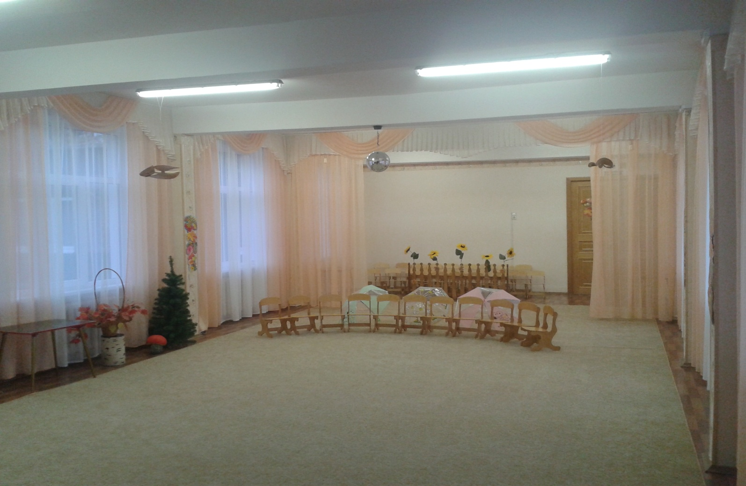
Помещения ГБДОУ, используемые для работы Центра: музыкальный зал

Slide 14
Комната сенсомоторного развития
Оборудована игровыми многофункциональными игровыми
материалами, предназначенных для развития сенсорных эталонов и общей и мелкой моторики.
Игровой комплекс «Домик»
Тактильно-развивающие панели
Панели для игровых зон
Тактильно-развивающие игрушки
Тактильно-развивающие панели
Тактильно-развивающий комплекс «Времена года»
Разноцветное домино
Двухсторонние тактильные панели.
Настольный лабиринт с трубкой
Магнитный лабиринт
Балансировочная доска –лабиринт
Развивающий кубик

Slide 16
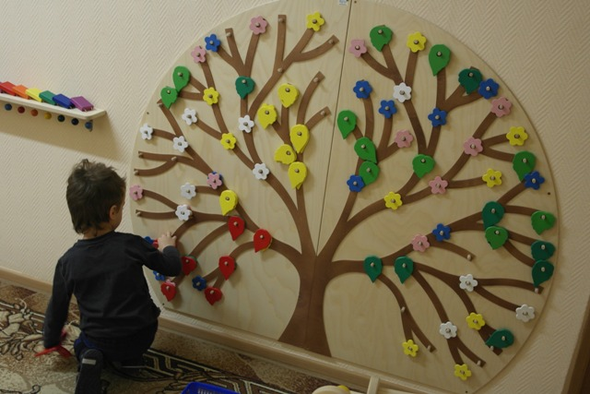

Slide 17
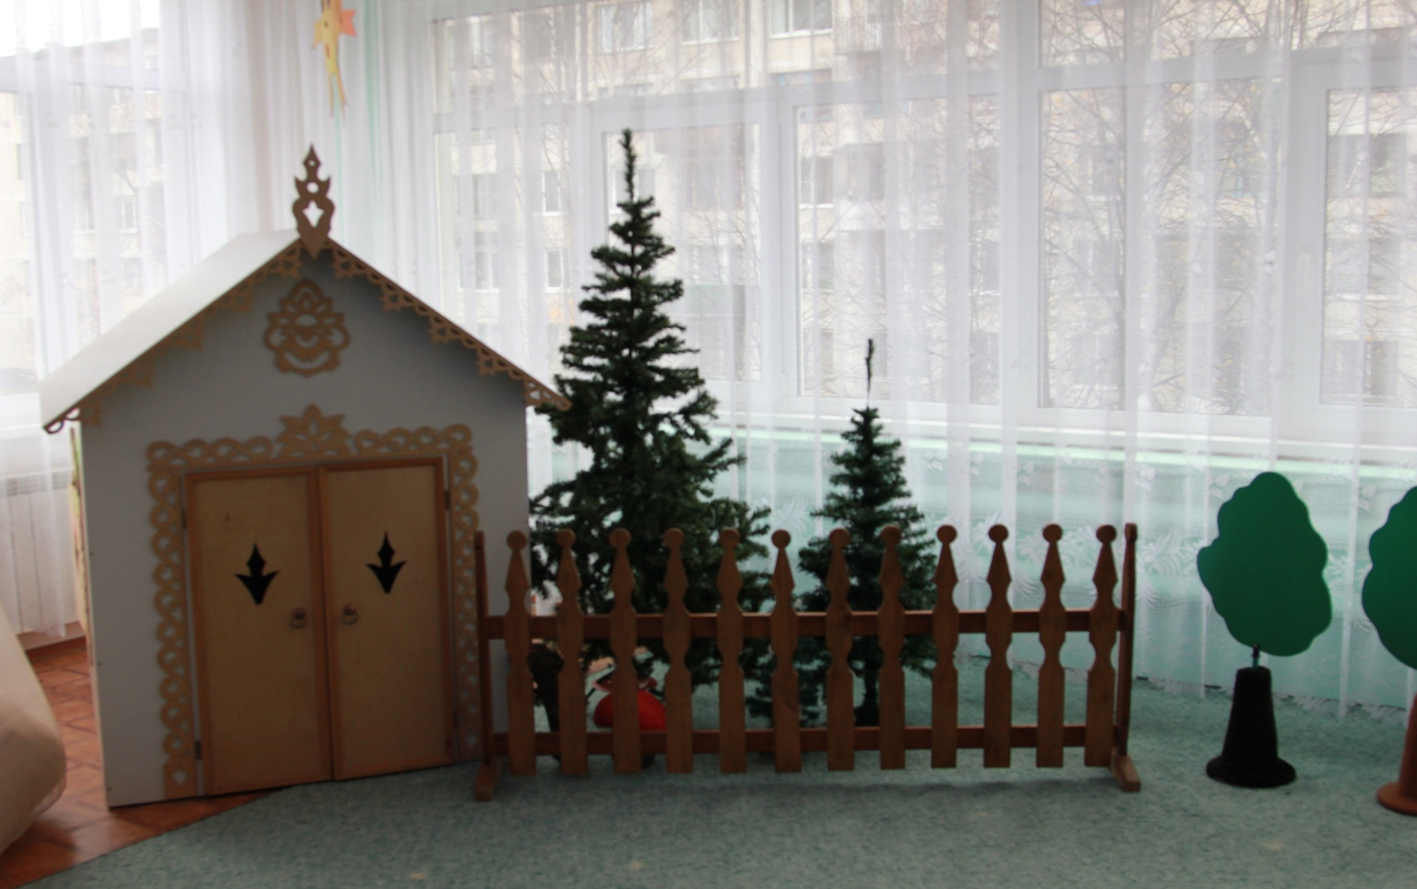
Комната психоэмоциональной разгрузки

Slide 18
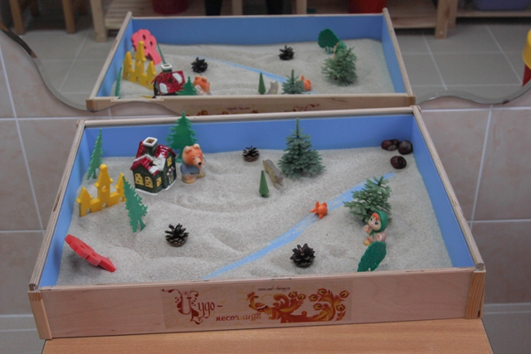
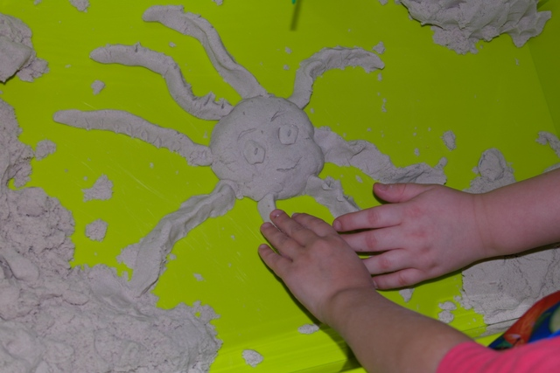
Комната для игр с песком и водой

Slide 19
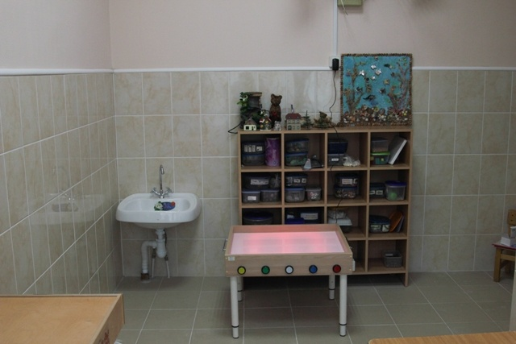

Slide 20
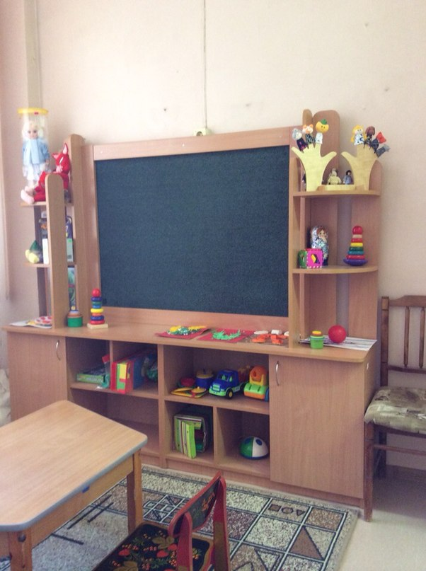
Игровая комната

